Slide 1


LUNA INTERNAȚIONALĂ DE CONȘTIENTIZARE
A CANCERULUI DE SÂN
Octombrie 2023
”Depistează. Tratează. Vindecă. Învinge cancerul de sân,
pas cu pas!”
PROIECT DE INFORMARE ASUPRA CAMPANIEI NAȚIONALE

Slide 2

Conform datelor Agenţiei Internaţionale pentru Cercetare în domeniul Cancerului (IARC) din cadrul Organizaţiei Mondiale a Sănătăţii (OMS), la nivel mondial, cancerul de sân cu peste 2.26 milioane de cazuri estimate (11,7%), a devenit în 2020, pentru prima dată, cel mai frecvent tip de cancer depăşind cancerul pulmonar (2,20 milioane, 11,4%). [1]
1. International Agency for Research on cancer - Global Cancer Observatory: Estimated new breast cancer cases, both sexes, World, 2020 – aici

Slide 3
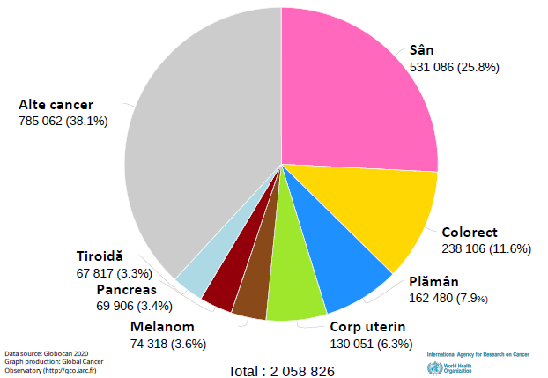
În Europa, cancerul de sân este cea mai frecventă localizare dintre toate tipurile de cancer la femei (25,8 %), cu un număr de 531 086 cazuri noi, mult peste cancerul de colon (11,6%; 238 106 cazuri noi) și cancerul de plămân (7.9 %; 162 480 cazuri noi) [2]
Fig 1. Distribuția numărului estimat cazuri noi de cancer pe localizări, la femeile de toate vârstele, în Europa, 2020
2. International Agency for Research on cancer - Global Cancer Observatory: Estimated new cases breast cancer females all ages Europe 2020 - aici

Slide 4
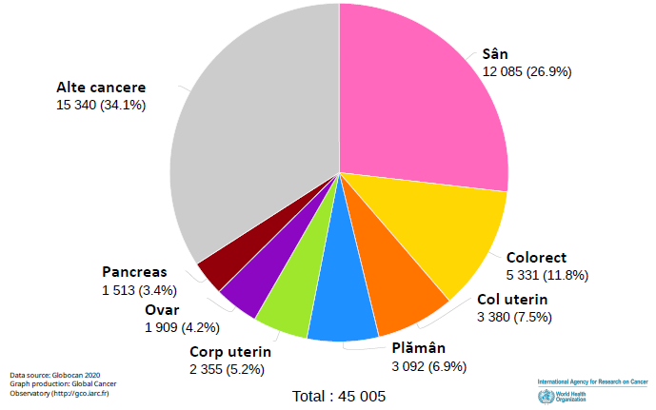
În România, cancerul de sân ocupa în 2020, prima poziție în rândul femeilor, cu o pondere a cazurilor noi de 26,9% (12 085 cazuri noi), la mare distanță de cancerul de colon (11,8%; 5 331 cazuri noi) și cancerul de col uterin (7.5 %; 3 380 cazuri noi).[3]
Fig 2. Distribuția numărului de cazuri noi de cancer pe localizări, la femeile de toate vârstele, în România, 2020
3. International Agency for Research on cancer - Global Cancer Observatory: Estimated new cases cancer females all ages Romania - aici

Slide 5
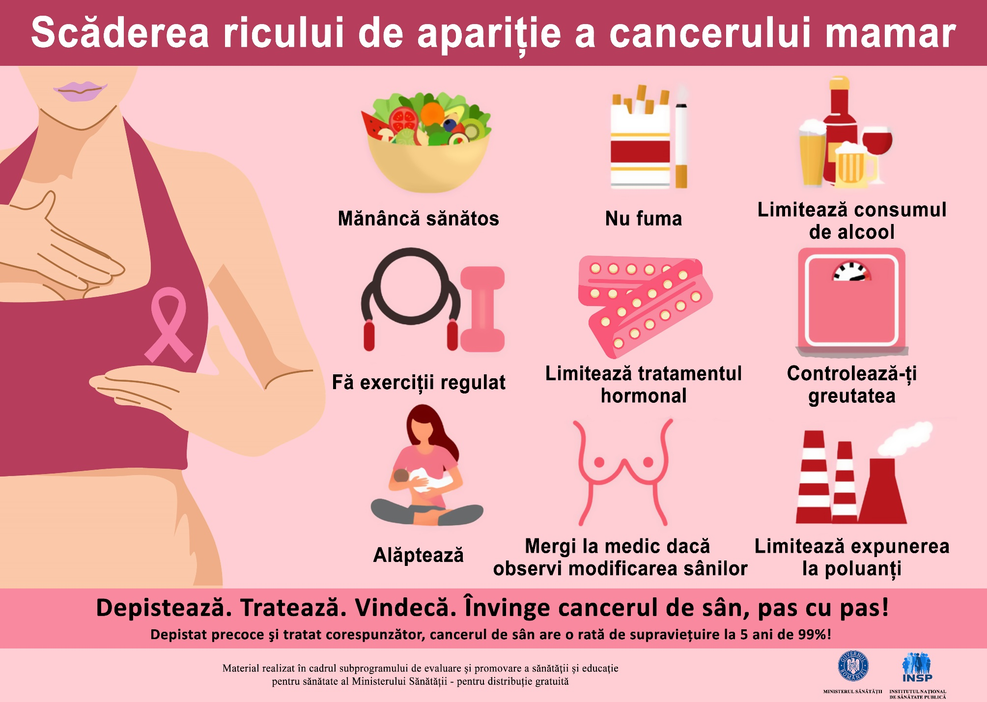

Slide 6
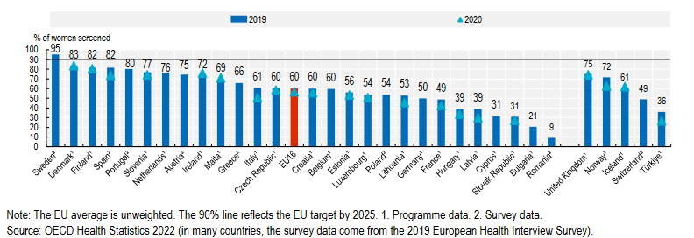
Pentru că șansele de vindecare depind foarte mult de stadiul la momentul diagnosticării, majoritatea țărilor europene a adoptat programe eficiente de depistare precoce a cancerului de sân.
Cu toate acestea, în România, doar 9% dintre femei au participat la screening, față de 60% media europeană. [4]
Fig.4 Distribuția procentuală a screening-ului mamografic la femeile cu vârsta cuprinsă între 50-69 de ani în perioada 2019 (sau cel mai apropiat an) și 2020
4. OECD - Comisia Europeană - Health at a Glance: Europe 2022 - State of Health in the EU Cycle pgs 162-163 - aici

Slide 7
TEMA CAMPANIEI
Importanța detectării precoce a cancerului de sân pentru îmbunătățirea succesului tratamentului și creșterea ratei de supraviețuire
GRUPURILE ŢINTĂ
• Femei cu vârsta 50-69 de ani
• Profesioniști din sistemul de sănătate
• Populaţia generală
SLOGANUL CAMPANIEI
” Depistează. Tratează. Vindecă. Învinge cancerul de sân, pas cu pas!”

Slide 8
SCOPUL CAMPANIEI
Creștea gradului de informare și conștientizare în rândul grupurilor țintă ale campaniei cu privire la importanța detectării precoce și a tratamentului cancerului de sân.

Slide 9
OBIECTIVELE CAMPANIEI
Creşterea numărului de femei informate cu privire la importanța detectării precoce, prin screening, a cancerului de sân.
Creşterea numărului de femei informate și conștientizate cu privire la rata ridicată de supraviețuire în cazul cancerului de sân detectat precoce și tratat corespunzător.
Creşterea numărului de profesioniști în sănătate care informează și consiliază femei din grupul țintă al campaniei cu privire la importanța participării la programul național de screening pentru detectarea cancerului de sân.

Slide 10
PERIOADA DE DERULARE A CAMPANIEI
1-31 OCTOMBRIE
2023

Slide 11
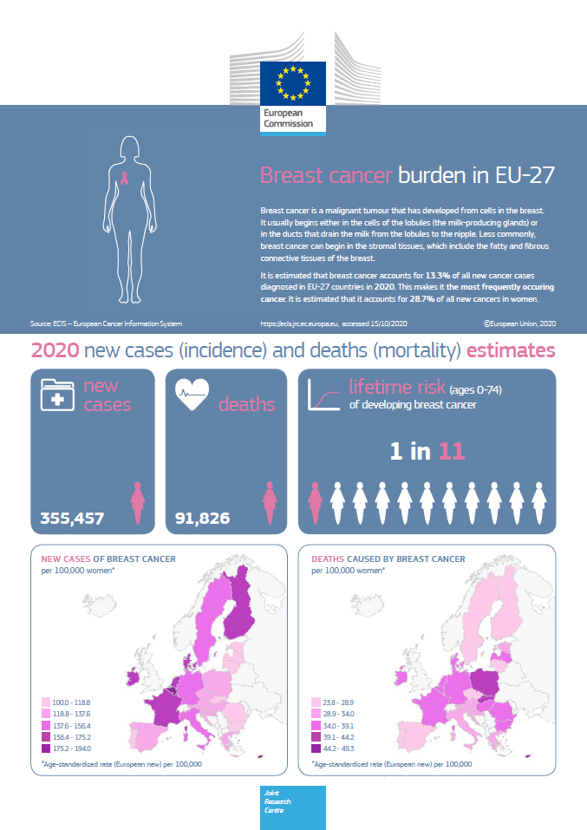
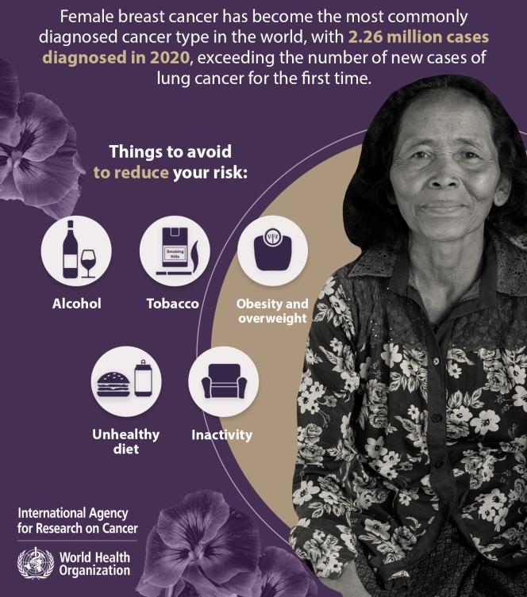
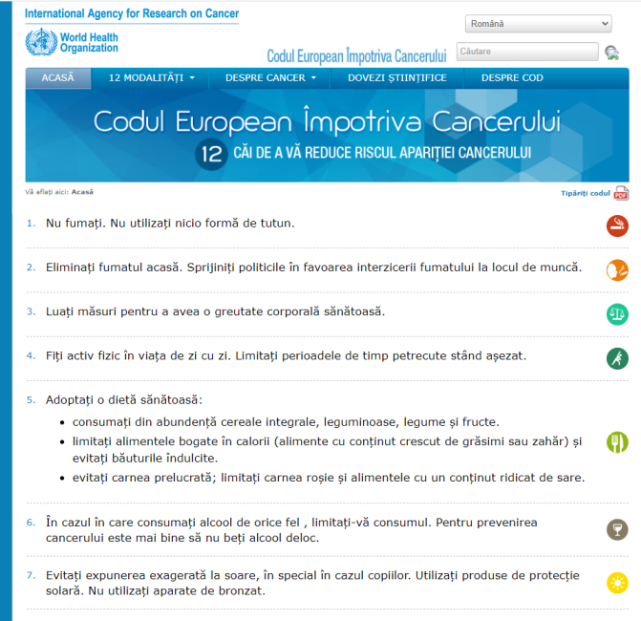
Materiale suport utilizate în campanie
https://cancer-code-europe.iarc.fr/index.php/ro/
https://www.iarc.who.int/wp-content/uploads/2021/09/BCAM_Tile_03_zoom.jpg
https://ecis.jrc.ec.europa.eu/factsheets.php

